Slide 1

Trenje in upor
Trenje in upor
Zaviralni sili

Slide 2
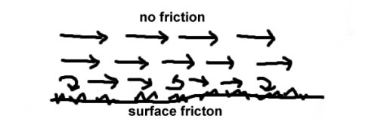
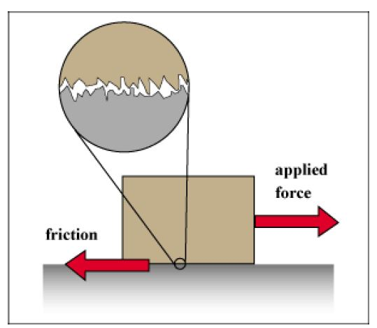
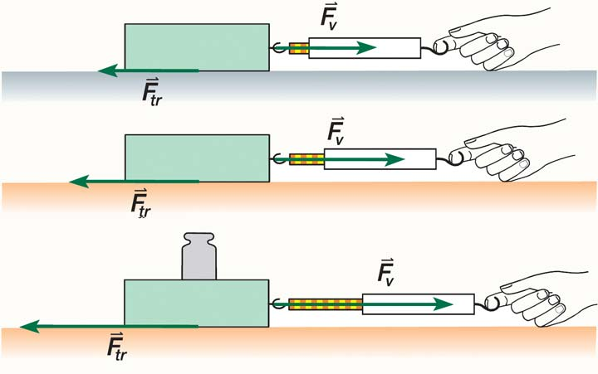
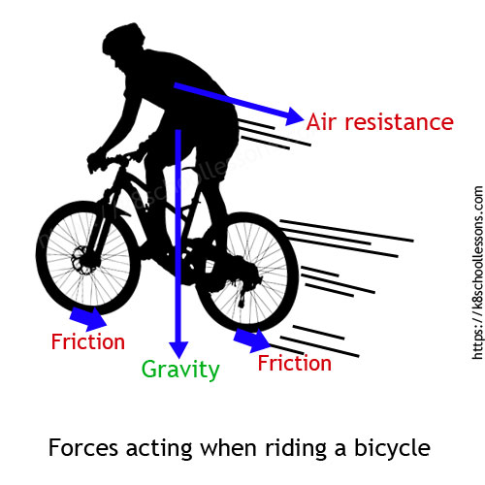
Trenje
Silo trenja krajše imenujemo trenje.
Silo trenja označimo Ftr.
Trenje se pojavi, ko se dve površini premikata druga na drugo, ko sta v kontaktu.

Slide 3
Trenje
Silo trenja krajše imenujemo trenje.
Silo trenja označimo Ftr.
Trenje se pojavi, ko se dve površini premikata druga na drugo, ko sta v kontaktu.

Slide 4
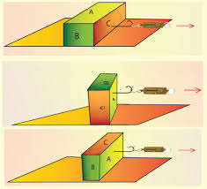
Trenje je odvisno:
Vrste snovi
Guma po jeklu trenje veliko
Jeklo po jeklu trenje majhno
Od hrapavosti stičnih ploskev.
Od teže (Fg) oziroma sile, k deluje pravokotno na ploskev.
Ni pa odvisna od velikosti stičnih ploskev.

Slide 5
TRENJE-DELOVANJE
Deluje med površinami dveh teles, kadar se gibljeta (ena glede na drugo).
Sila trenja je posledica hrapavosti stičnih površin.
Je vedno nasprotna od smeri gibanja.
Je ploskovno porazdeljena sila, saj deluje med ploskvama.
Sila trenja vedno zavira gibanje.

Slide 6
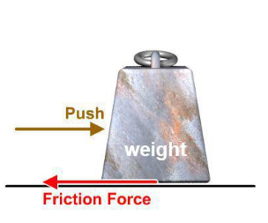
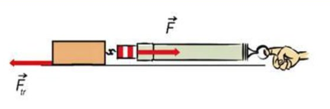
Sili, ki delujeta na telo pri potisku ali vleku
Sila trenja je po velikosti enaka kot sila vleka, samo da je nasprotno usmerjena.
Govorimo, da sta sili nasprotno enaki.

Slide 7
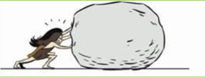
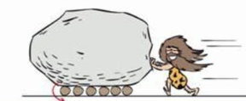
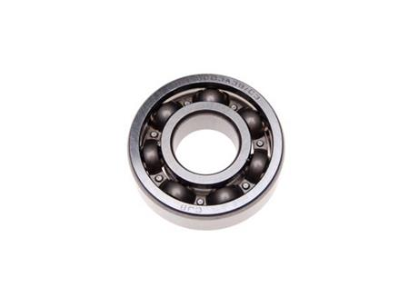
Trenje- drsenje in kotaljenje
Sila trenja je pri kotaljenju manjša kot pri drsenju.
Kroglični ležaj zmanjšuje trenje

Slide 8
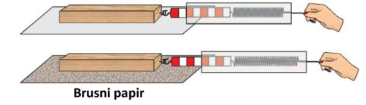
POIZKUS: Odvisnost sile trenja od hrapavosti podlage
Sila trenja je odvisna od hrapavosti stičnih ploskev.
Večje trenje povzroči groba, hrapava in neravna površina.

Slide 9
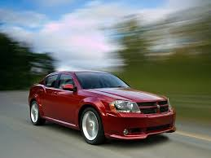
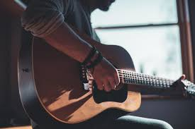
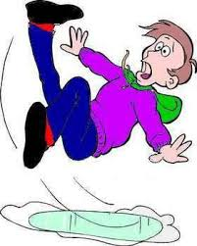
PREDNOSTI TRENJA
Omogoča ljudem, da hodijo in tečejo brez, da bi padli ali zdrsnili.
Omogoča nam, da pišemo na papir.
Omogoča nam, da se avto ustavi, ko pritisnemo na zavoro.
Omogoča inštrumentom, da ustvarijo zvoke.
Omogoča vozilom, da potujejo po cesti brez zdrsov.

Slide 10
SLABOSTI TRENJA
Upočasnjuje premikajoči se predmet.
Poveča obrabo površine, po kateri se premika.
Povzroča manjšo učinkovitost, izkoristek premikajočega stroja.
Zvišuje ceno, saj je potrebno nadomestiti obrabljene površine z novimi.
Načini kako zagotovimo, da zmanjšamo trenje
Z loščenjem, brušenjem, poliranjem drsne ploskve.
Z uporabo krogličnih ležajev.
Uporaba mazil ali olj za podmazovanje.

Slide 11
